Slide 1
Idee sull’OUTREACH
E.Gorini,M.G.Alviggi

Slide 2
Motivazioni
Procurarsi studenti per tesi a tutti i livelli
triennale
magistrale
dottorato
Procurare studenti a Fisica e quindi ad HEP ed ATLAS
Fare formazione docenti
Fare divulgazione generica per il grande pubblico

Slide 3
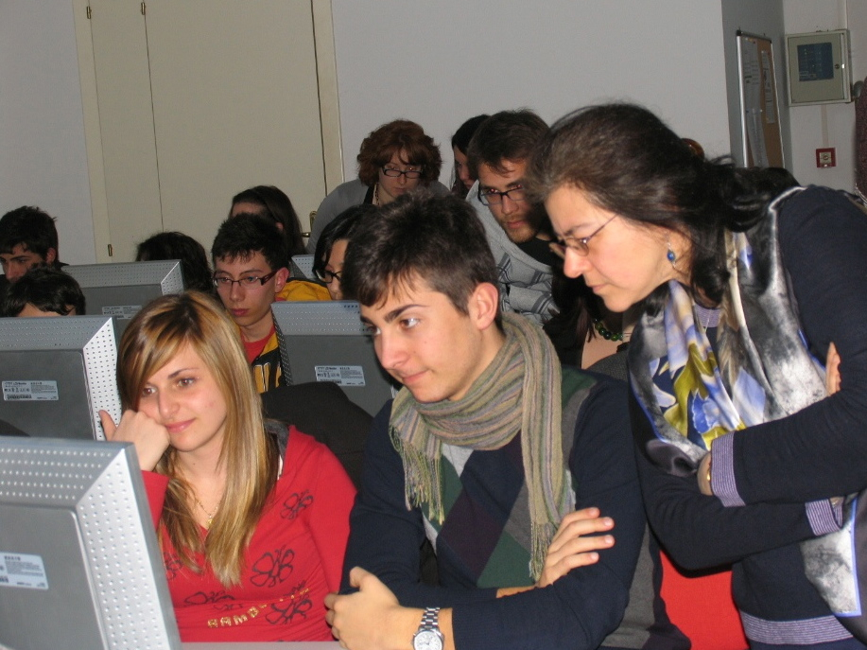
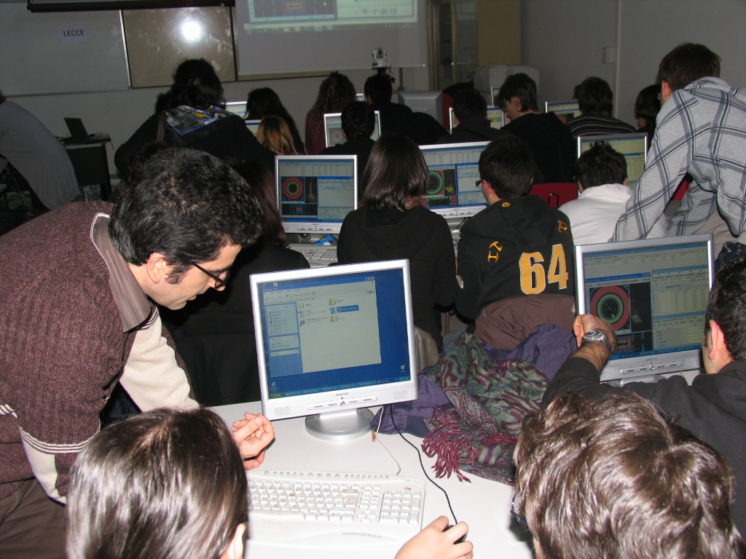
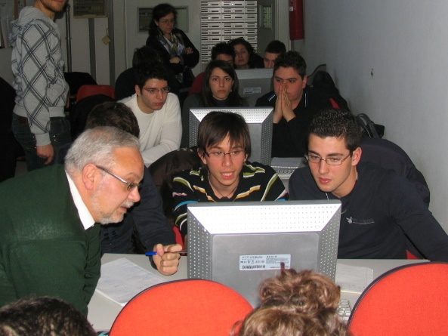
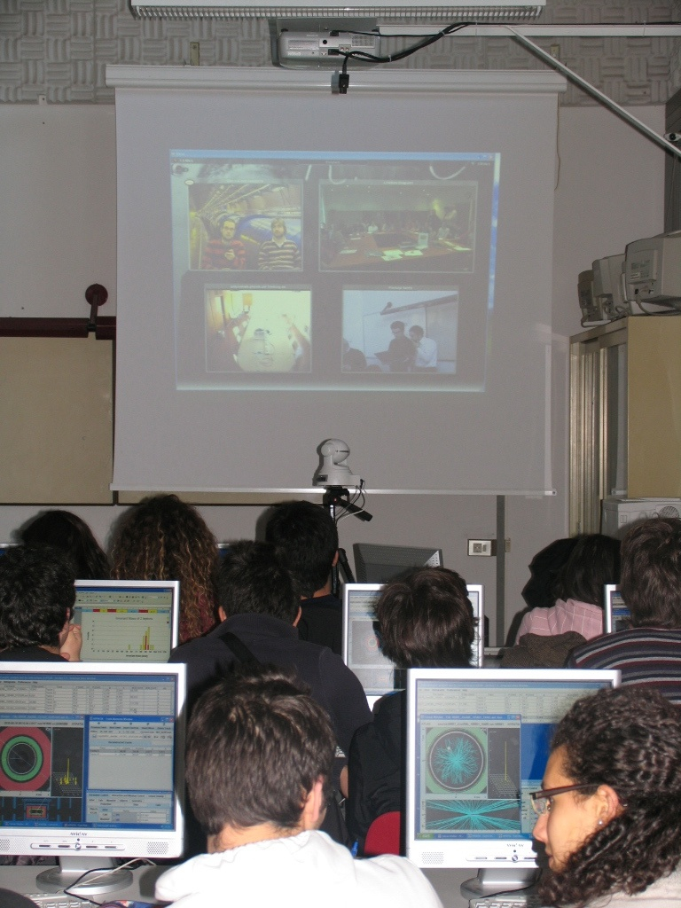
Master Classes
Da quest’anno possibilità di usare dati ATLAS 2010, Z o W, miscelate con Z’o W’ simulate. Opzione anche per K⁰(Stockholm)
Esperienza molto positiva, richiede un po' di organizzazione all'inizio
Contatto scuole (docente riferimento) e selezione studenti
Sostanzialmente sia i ragazzi che i docenti si sono mostrati entusiasti.
Molto importante la connessione in Videoconferenza Internazionale
Documentazione in italiano

Slide 4
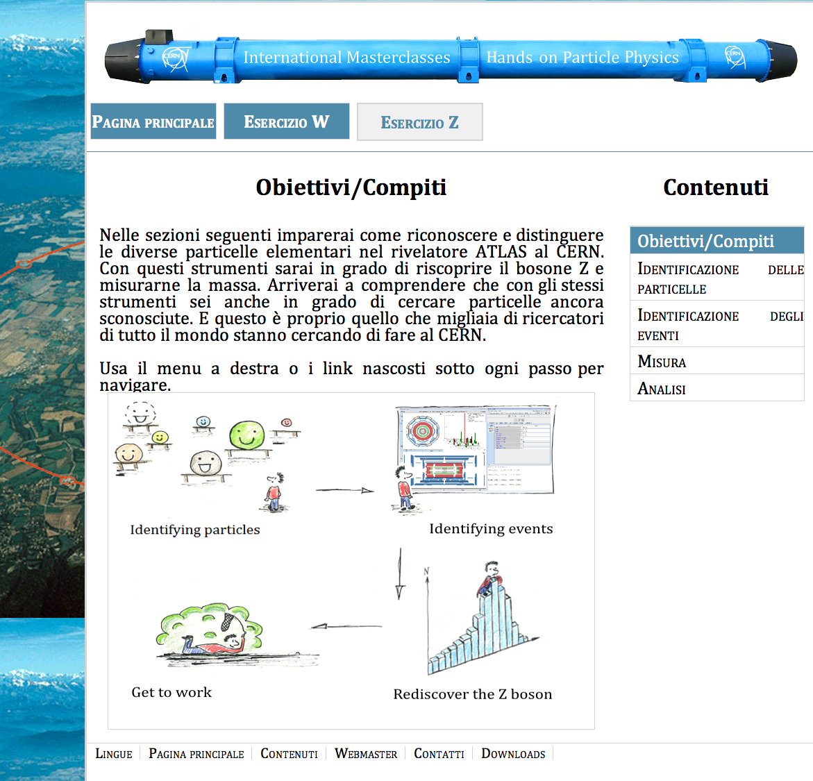
Master Classes
Solo Lecce, Napoli e Roma II sono gestite da persone di ATLAS
Il resto delle sezioni con ATLAS è seguita da persone di CMS, CDF, Kloe, Compass
Interessante sarebbe spendere un pomeriggio per fare il test su studenti della triennale, terzo anno. Intendo farlo il prossimo semestre
Proposta: farla anche per l'Italia solamente, diverse sezioni ATLAS ? Studenti superiori ?
Mattino con un paio di presentazioni, pomeriggio esercitazione e connessione Video Evo
https://kjende.web.cern.ch/kjende/it/zpath.htm

Slide 5
Materiale ATLAS
DVD (su monitor Atlas Remote Control Room (ARCR) ed in distribuzione alle scuole
Video (su monitor ARCR)
Pannelli Espositivi (da posizionare all’ ingresso istituto, o vicino ARCR
The art of ATLAS
Travel Exhibition Kit

Slide 6
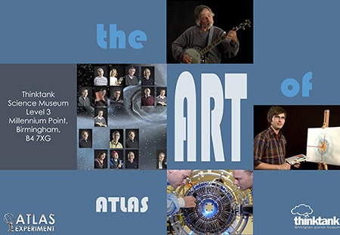
The ART of ATLAS
Installazione Multimediale che combina foto e filmati sui fisici di ATLAS
10.000 visitors al Birmingham Science Museum in tre mesi
Il format a 4 proiezione può essere facilmente adattato in qualunque spazio
Installazione è disponibile a tutti gli istituti ATLAS per essere mostrata ai musei locali.
In inglese
http://www.atlas.ch/multimedia-installation.html

Slide 7
ATLAS PANEL
PANNELLO 3X3
Permanent display oppure per mostre
Può essere associato ad uno schermo che mostra ATLAS Live Outreach channel (vedi dopo)
Costo pannello più supporti: 1400 € !
Si può avere layout per stamparlo localmente
In Inglese….

Slide 8
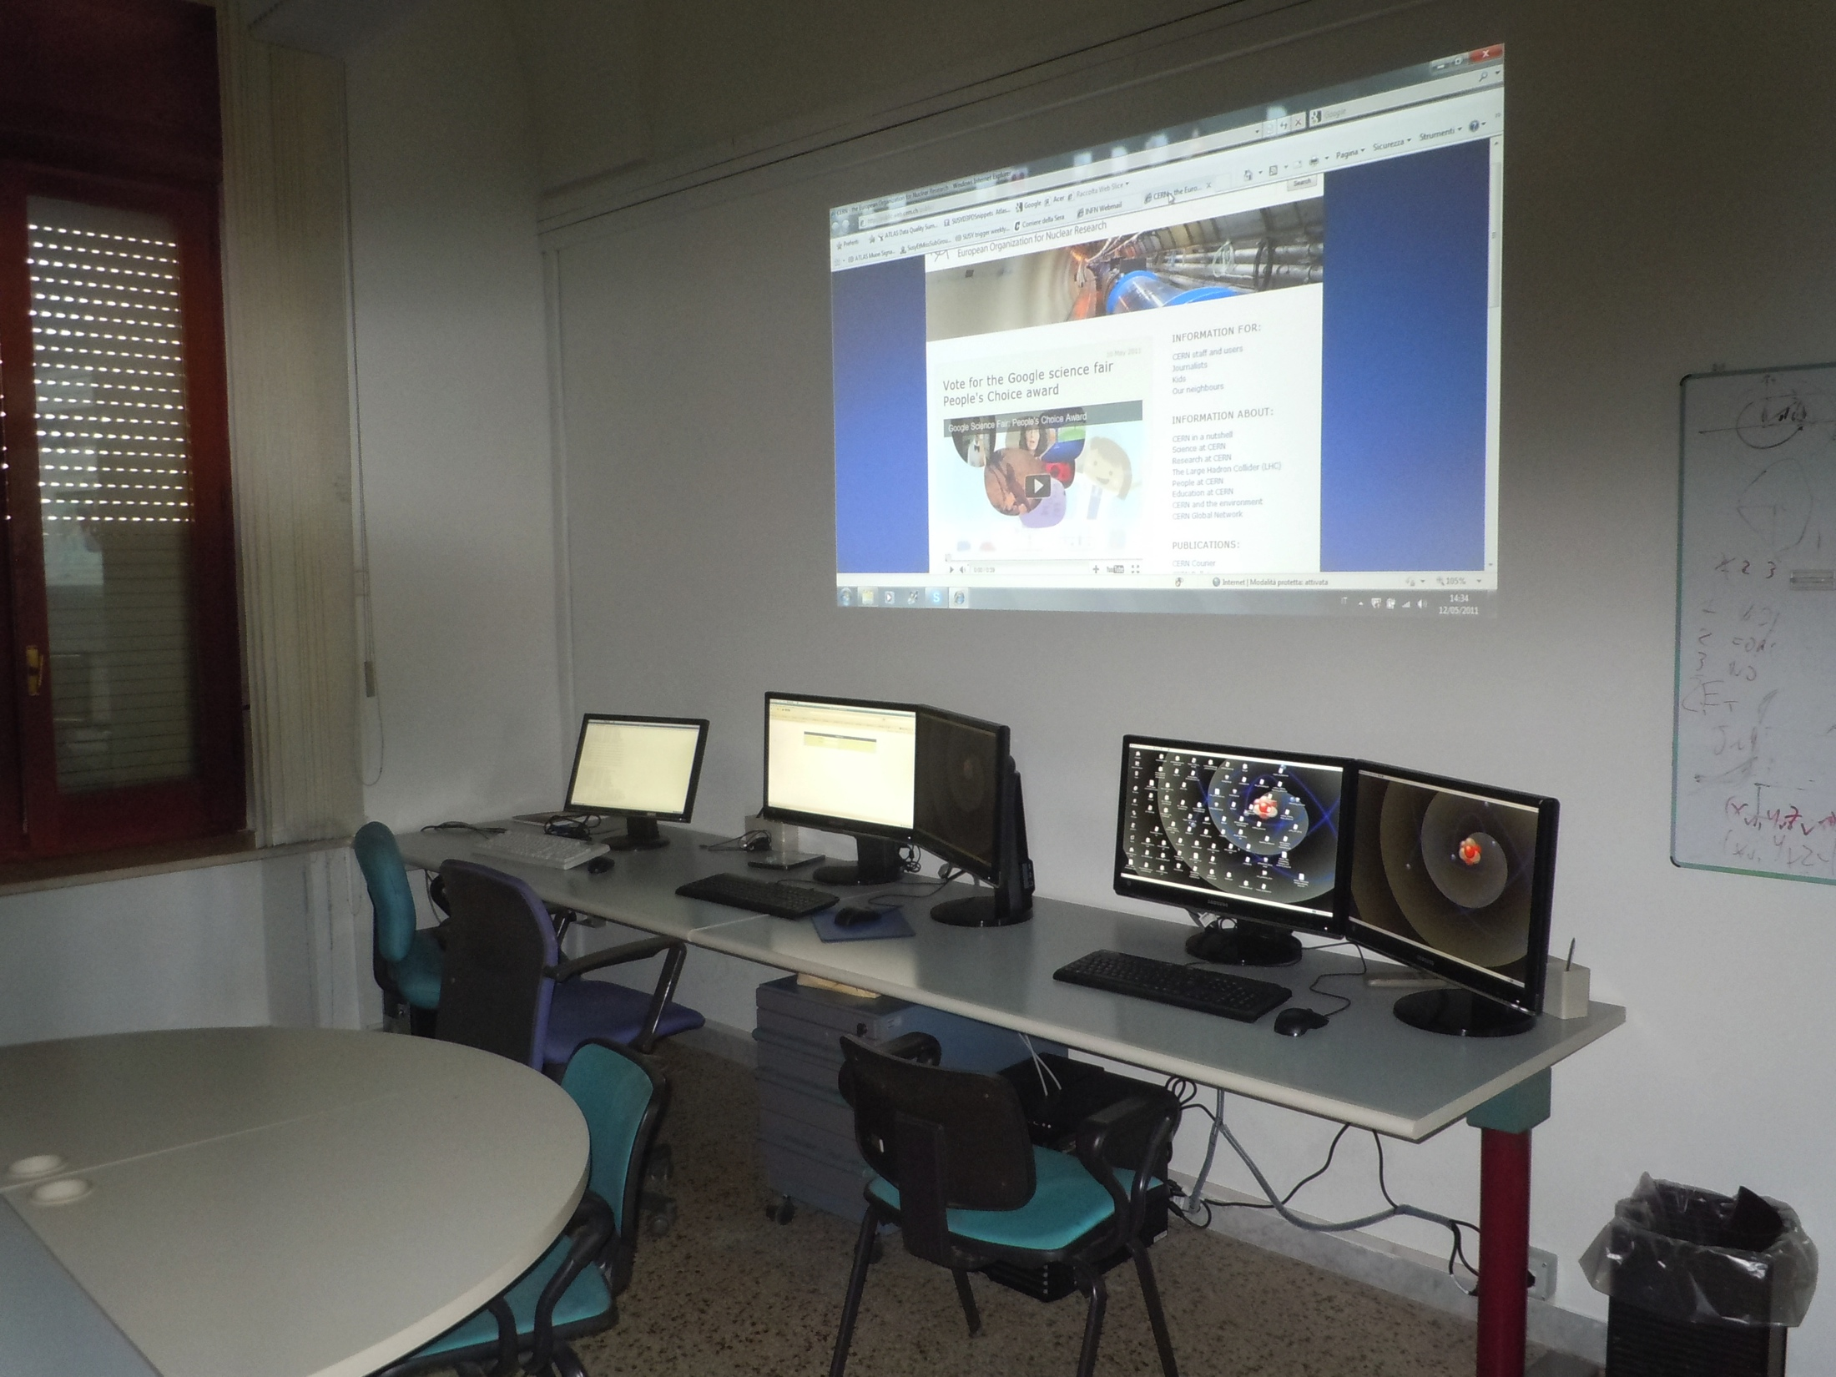
ATLAS Remote control rooms
Possono diventare sale attrazione/dimostrazione per studenti, ove possibile
Prevedere setup in cui far girare video e DVD dimostrativi
Connessioni, anche estemporanee, con ACR ?
Presentazione Canale ATLAS Live
Education, video, immagini
Con sottotitoli (work on progress)
http://cern.ch/atlas-live/public (funziona a tratti)
Remote Visits ? Vedi prossime slide

Slide 9
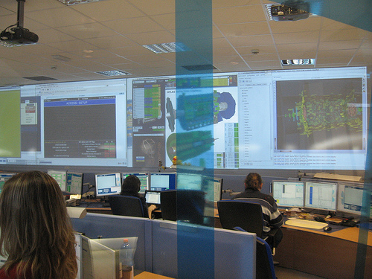
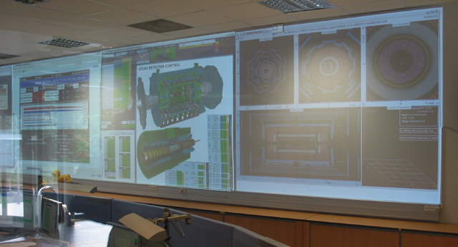
ATLAS Remote visits
Possibilità di fare visite remote ad ATLAS (Goldfarb)
Da fare dalle ARCR oppure da aule adeguatamente attrezzate
Richiede guide in control room italiane
Seminari locali
Connessione EVO, Vidyo etc…

Slide 10
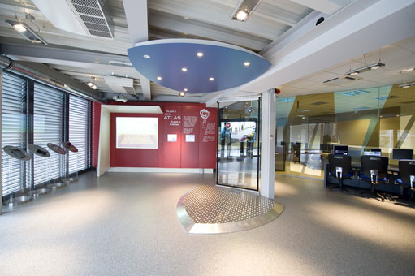
Visite ATLAS
Organizzare sistema parallelo di visite
Con guide interne italiane
Prenotazione sala al CERN per seminari
Visita a CONTROL ROOM, GLOBE..
Pagina dedicata su Sito web con informazioni

Slide 11
Pool Seminari
Creazione di seminari specifici ed aggiornati
A diversi livelli:
Grande pubblico
Scuole Superiori, Medie, Elementari ( della serie meglio prenderli da piccoli)
Docenti
Primo e Terzo anno Triennale
Primo anno Specialistica
Creare pool dove chiunque può prelevare per proprie necessità
Seminari specifici, con Speaker itinerante ?

Slide 12
SITI web Locali ATLAS
Proposta: standardizzazione dei siti
Definisce un’identità e la riconoscibilità dei siti
Richiede manpower (qualificazione ATLAS ?)
Link incrociati ed aggiornati…

Slide 13
BLOGGING
Blogger Italiani: Tommaso Dorigo di CMS
(http://dorigo.wordpress.com/)
Molto efficace, rapido nella risposta
Magari troppo specialistico, no certo per il grande pubblico
ATLAS non ha nessuno nè in Italia nè altrove (a mia conoscenza)
Qualche candidato ? Con un’ anima più divulgativa ?
Su sito ATLAS Italia ? E appoggiato a social networks ?

Slide 14
Social networks
Uso di Twitter e Facebook ?
Twitter:
Esiste account ATLAS, poco usato,
Quello CMS più attivo, ma non certo grande pubblico
Non mi risulta esista ATLASItalia
Facebook:
Non esiste account ATLASItalia
Ci interessa ?

Slide 15
Richieste fondi ?
Per pagare traduzioni italiano di tutto il materiale descritto
Standardizzazione siti locali, professionali
P.E. ad ATLAS chiedono 20 kCHF per finanziare show su Planetario ed ATLAS

Slide 16
Qualificazione
Se fosse possibile farla passare come qualificazione potremmo usare studenti giovani non fisici per produrre ciò che ci serve…..
Spetta ad ATLAS decidere a riguardo
OTP ? Più difficile ?

Slide 17
ATLAS ITALIA OUTREACH GROUP
Solo Maria Grazia ed io
People Welcome
Se si parte sul serio, ci sarebbe molto lavoro da fare

